Slide 1


10-12月精讀團契
哥林多前書 (二)

Slide 2


Slide 3


更新學員資料
1.收到本社的「確認報名」電郵嗎?
未→ 儘快提供你的電郵地址。
2.已經轉了教會?
請向組長或到同工枱取
『個人資料收集表』填寫放奉獻箱。

Slide 4


Slide 5


Slide 6


Slide 7
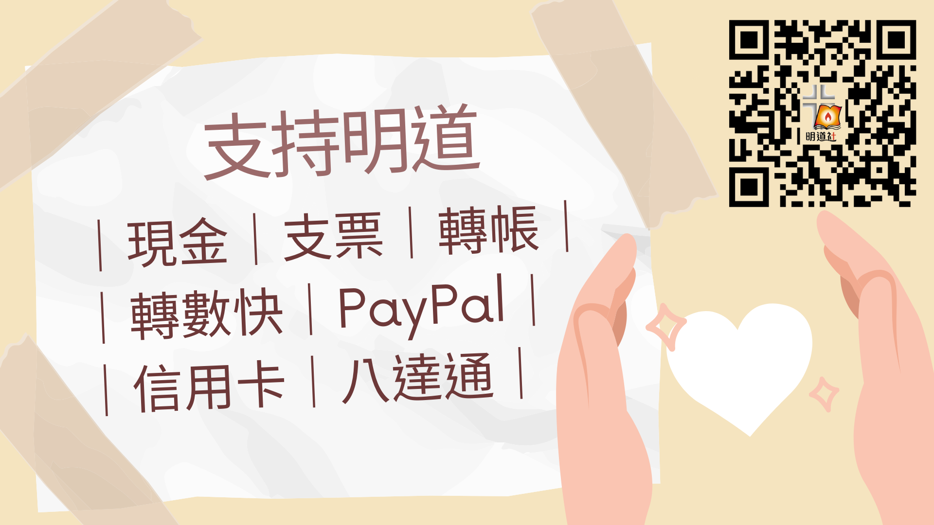

Slide 8
22/10 | 8：1 - 9：14 | 知識和自由，自由與權柄
29/10 | 9：15 - 10:13 | 眾人的僕人，歷史為鑑戒
5/11 | 10：14 - 11：16 | 吃祭物的自由，蒙頭的意義
12/11 | 11：17 - 12:11 | 聖餐的意義，恩賜的施予
19/11 | 12：12 - 13:13 | 恩賜的功能，愛的超越性
26/11 | 14：1 - 40 | 方言與先知講道的運作
3/12 | 15：1 - 49 | 復活的事實與意義
10/12 | 15：50 - 16：24 | 復活的預告，捐獻、行程與問安

Slide 9
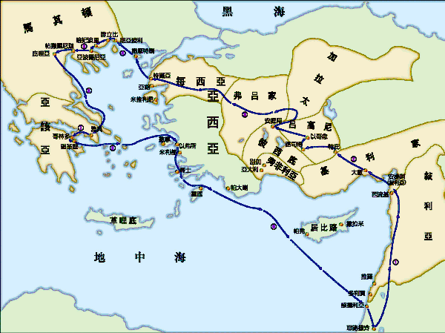

Slide 10
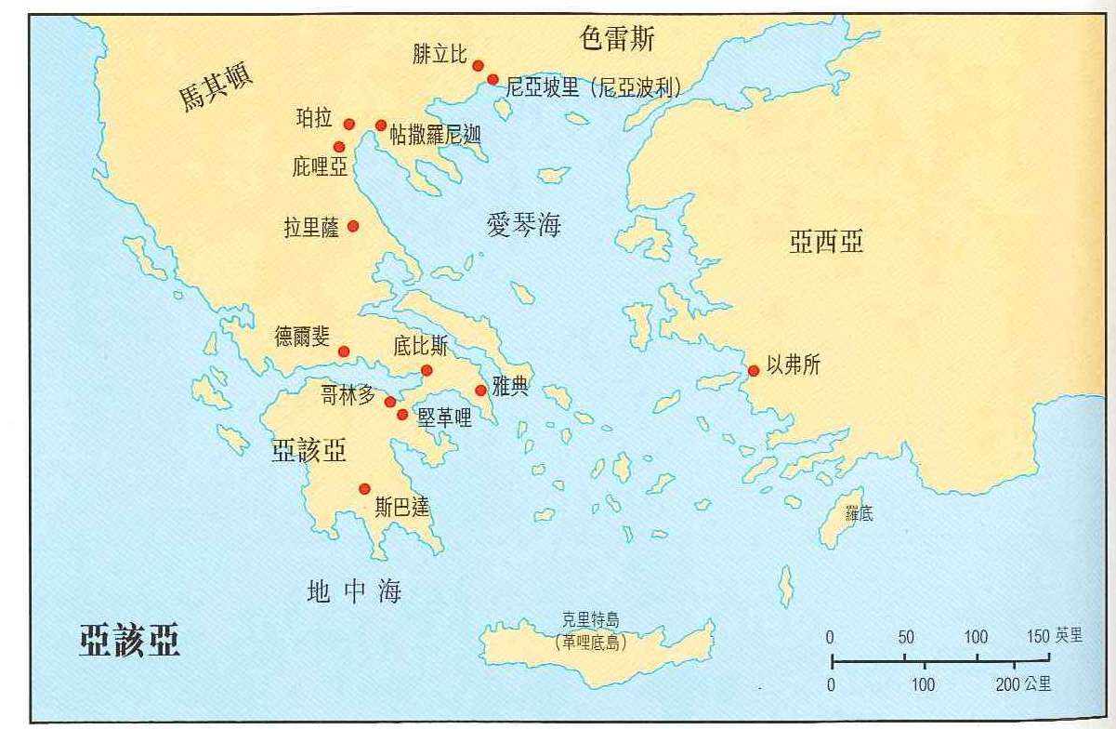


Slide 11
它是一個豐裕的城市，但道德卻是淪亡
文化、藝術、經濟都十分發達
每兩年舉行一次「地峽運動會」(Isthmian Games)
  獎品是草製的冠冕
“korinthiazomai” ：to act like a Corinthian
  a synonym for sexual immorality
南部高山上有著名的亞福羅底德神廟(Temple of Aphrodite)，廟妓(女祭司)多達千人。
城內有一個七百呎長、三百呎闊的廣場，有各式的商店及肉食市場，並有一個公眾會議的地方。

Slide 12
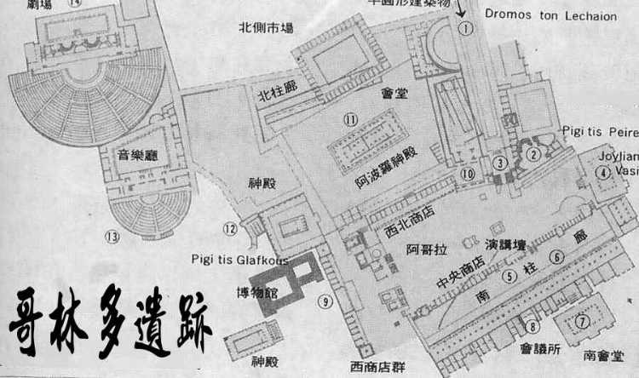

Slide 13
處境及目的
1. 當保羅還在以弗所時，他從革來氏家裡的人得悉有關真理和信徒生活的問題。
1:11 因為革來氏家裡的人曾對我提起弟兄們來，說你們中間有分爭。
2. 過了些時候，保羅收到從哥林多來的信 。
-- 在這封信裡，教會提出多個問題詢問保羅。
7:1 論到你們信上所提的事…
3. 保羅也從司提反、福徒拿都和亞該古得知哥林多情況。
16:17 司提反和福徒拿都，並亞該古到這裡來，我很喜歡；因為你 們待我有不及之處，他們補上了。

Slide 14
4. 這些報告、信件、與保羅本身的希望和計劃
就成了這書信的寫作目的。
a. 改正錯誤和紛亂 (1:10-6:20; 11:2-34; 15:1-58)
b. 答覆教會所提詢的問題 (7:1-11:1; 16:1-14)

Slide 15
特色
1. 處境性非常鮮明
2. 論說清晰，條理分明
3. 是所有書信中討論教會問題最多的一封
4. 書中充滿尖銳的措詞
1:13 基督是分開的嗎？保羅為你們釘了十字架嗎？你們是奉保羅 的名受了洗嗎？
3:2 我是用奶餵你們，沒有用飯餵你們。那時你們不能吃，就是如 今還是不能。
5:1 風聞在你們中間有淫亂的事。這樣的淫亂連外邦人中也沒有， 就是有人收了他的繼母。
14:36 神的道理豈是從你們出來嗎？豈是單臨到你們嗎？

Slide 16
信息
保羅寫信給哥林多人
去處理他們所面對的問題：
結黨紛爭、淫亂、訴訟、 緍姻及獨身、基督徒的 自由與偶像祭物、教會敬拜、及復活等
來改正由他們的自大驕傲
及所引起的問題與紛爭
以致他們能活出正確的品格及合一

Slide 17
1.分黨之亂 | 驕傲引致教會分裂
2.淫亂與訴訟之亂 | 教會自高，沒執有執行紀律 信徒彼此欺壓，引致訴訟
3.婚姻觀念之亂 | 不明白婚姻的意義、獨身的利弊
4.食與不食祭物之亂 | 不明白信徒自由之原則
5.男女權柄之亂 | 不明白神設立男女角色之原則
6.聖餐與愛筵之亂 | 重富輕貧，分門別類，沒為罪反醒
7.屬靈恩賜 高低輕重之亂 | 恩賜鬥大，方言混亂
8.復活身體与現今軀體之亂 | 不明白復活的教義
敬拜

Slide 18
分黨之亂
分黨之事實
(1:10-17)
分黨之原因
(1:18-4:5)
分黨之責備
(4:6-21)

Slide 19
分黨之問題
-- 各人說屬於不同領袖
-- 起因：
• 某些領袖的自大，以智慧自捧
• 信徒仍屬肉體
3:1 弟兄們，我從前對你們說話，不能把你們當 作屬靈的，只得把你們當作屬肉體，在基督 裡為嬰孩的。

Slide 20
分黨之原因
(1:18-4:5)
神的智慧和能力是在基督裡，不是在人的智慧裡，只有屬靈的人才能領受並說出神的真正智慧 (1:18-3:4)
每個領袖都是神的僕人，要向神交帳，不破壞教會合一 (3:5-4:5)

Slide 21
分黨之原因
違反福音的性質
基督不是分開的
受誰施洗不是福音重點
需要信的，是基督及祂的十字架信息，不是世上的任何人
不明白十字架的信息
神的智慧和能力是在基督裡，不是在人的智慧裡
只有屬靈的人才能領受並說出神的真正智慧
每個領袖都是神的僕人，要向神交帳，不破壞教會合一
每個人要小心如何建造工程，因要向神交帳
信徒當看使徒為福音的管家，不可論斷

Slide 22
保羅即時的回應
基督是分開的嗎？
保羅為你們釘了十字架嗎？
你們是奉保羅的名受了洗嗎？
  事實上保羅只曾為幾個人施洗 (1:14-17)

Slide 23
處理方法 (4:6-21)
保羅勸戒他們不要自高自大，要效法基督的謙卑
保羅用自己的例子來作勸勉
4:6 弟兄們，我為你們的緣故，拿這些事轉比自己和亞波羅， 叫你們效法我們不可過於聖經所記，免得你們自高自大，貴 重這個，輕看那個。

Slide 24
淫亂與訴訟之亂
對淫亂的譴責
(5:1-13; 6:12-20)
對彼此訴訟的譴責
(6:1 - 6:11)

Slide 25
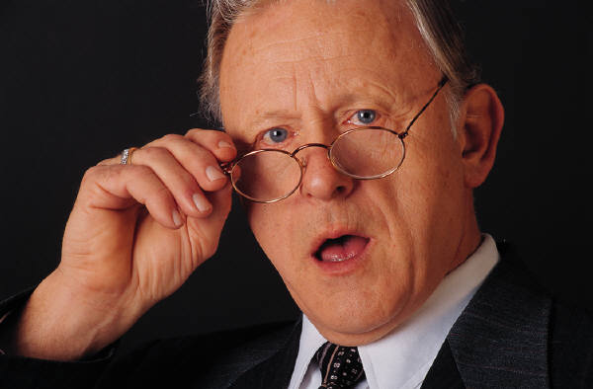

何亂之有 ?
教會中有淫亂的事
  林前 5:1 風聞在你們中間有淫亂的事。這樣的淫亂連外邦
  人中也沒有，就是有人收了他的繼母。
  申 22:30 「人不可娶繼母為妻；不可掀開他父親的衣襟。」
  申 27:20 「『與繼母行淫的，必受咒詛！因為掀開他
  父親的衣襟。』
  外邦人中也沒有

Slide 26

更嚴重的問題
教會並沒有執行紀律，並以此自誇
  5:2 你們還是自高自大，並不哀痛， 把行這事的人從你們中間趕出去。
  5:6 你們這自誇是不好的。豈不知一點麵酵能使
  全團發起來嗎？

Slide 27
保羅的指示及勸戒 (5:3-13)
(1) 將犯淫亂的弟兄趕出教會 (3-5)
→ “交在撒但的手裡”
(在撒但所掌管的世界，在教會保護以外)
→ 希望他能因而悔改
(2) 不能讓罪惡在教會裡漫延 (6-8)
→ 將舊酵除淨
5:7 你們既是無酵的麵，應當把舊酵除淨，好 使你們成為新團；因為我們逾越節的羔羊 基督已經被殺獻祭了。

Slide 28
何亂之有 ?
信徒彼此訴訟
  6:1 你們中間有彼此相爭的事，怎敢在不義的人面前求審， 不在聖徒面前求審呢？
  6:2 豈不知聖徒要審判世界嗎？若世界為你們所審，難道 你們不配審判這最小的事嗎？
  6:5 我說這話是要叫你們羞恥。難道你們中間沒有一個智
  慧人能審斷弟兄們的事嗎？
  6:6 你們竟是弟兄與弟兄告狀，而且告在不信主的人面前。

Slide 29
保羅的勸戒 (6:2-11)
◆ 這是不應該的，因為
(a) 信徒將來審判世界和天使 (2-4)
(b) 難道沒有一個智慧人能審斷事 (5)
(c) 信徒彼此告狀是錯 (6-8)
-- 為什麼不情願受欺呢？
-- 為什麼不情願喫虧呢？
(d) 不義的人不能承受神的國 (9-11)
-- 淫亂、拜偶像、姦淫、作孌童、親男色、 偷竊、貪婪、醉酒、辱罵、勒索
-- 中間有人從前是這樣
-- 但因著主已經洗淨，成聖稱義

Slide 30
淫亂及爭訟
(5:1-6:20)
A 5:1-13 淫亂之罪
B 6:1-11 爭訟之罪
A’ 6:12-20 淫亂之罪
共通點 ➔自大狂傲➔放縱及享樂主義

Slide 31
有關婚姻
夫妻結合
(7:1-9)
(禁慾)
離異
(7:10-16)
維持現狀、
獨身
(7:17-40)

Slide 32
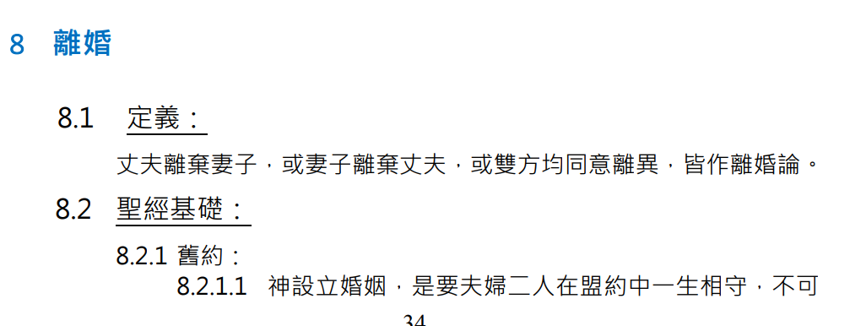
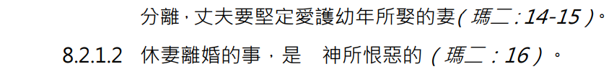
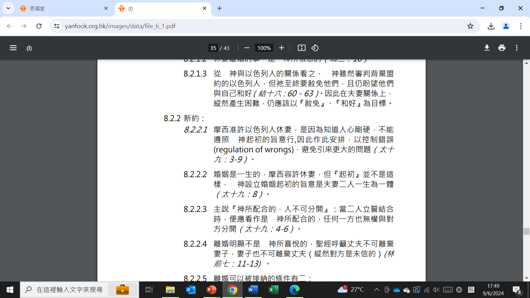

Slide 34
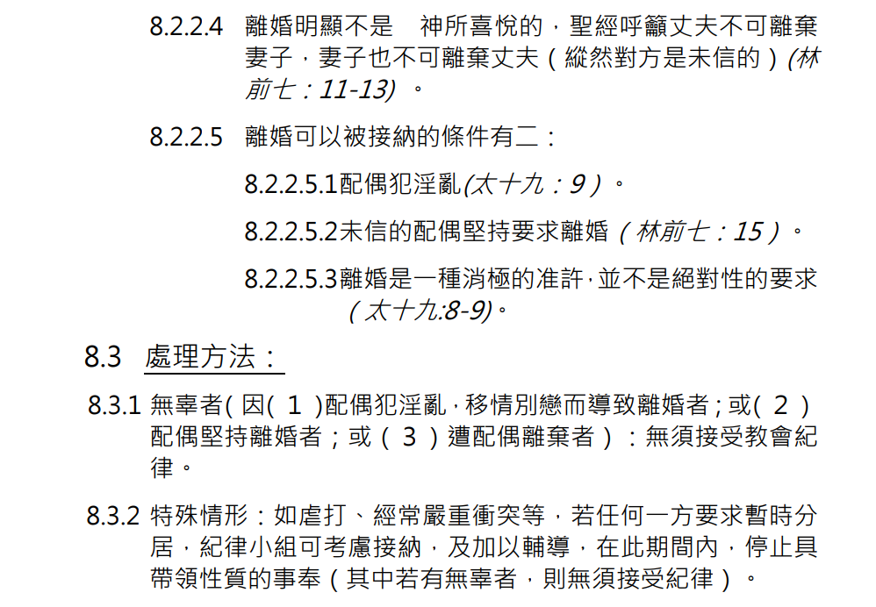

Slide 35
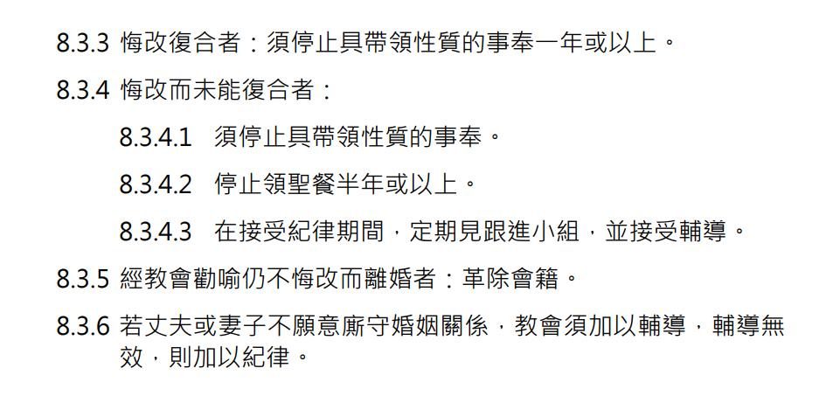

Slide 36
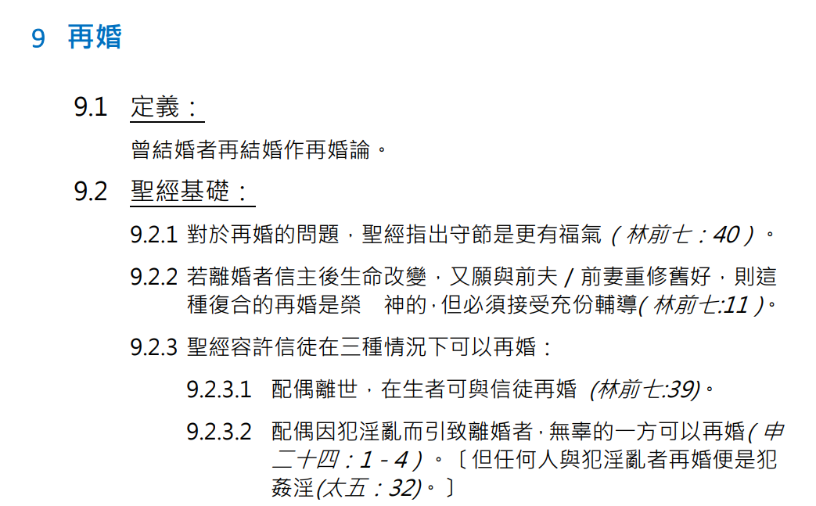
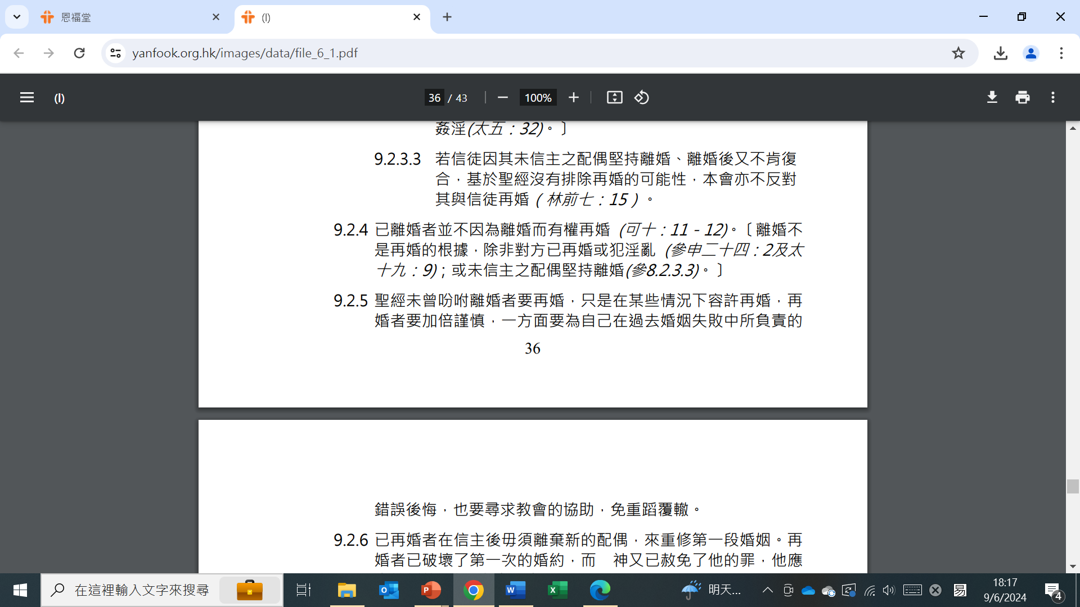

Slide 37
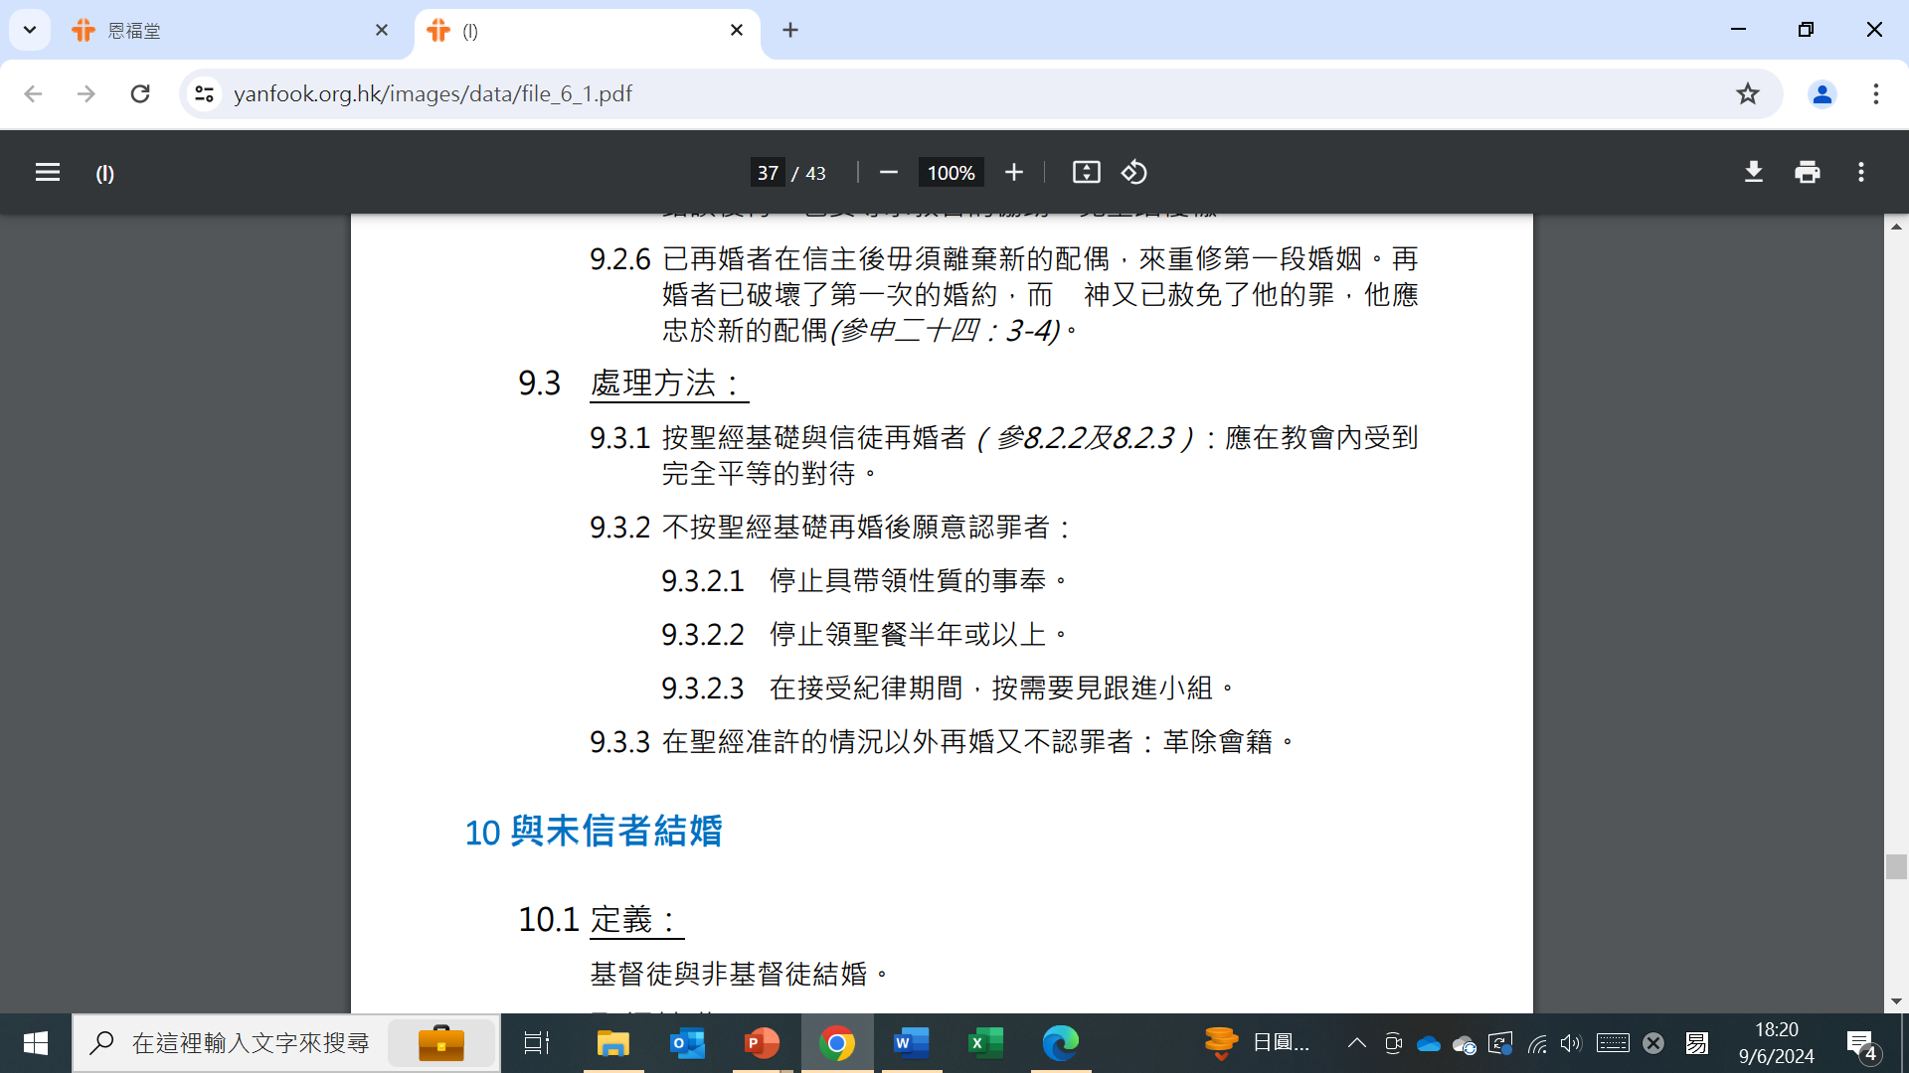

Slide 39
教會的詢問
有關婚姻 (7:1-40)
有關祭偶像之物 (8:1 – 10:33)
有關敬拜 (11:1 – 14:30)
有關復活 (15:1-40)
有關捐獻 (16:1-24)

Slide 40
有關祭偶像之物(8:1 – 11:1)
自由之原則：
8:13 所以，食物若叫我弟兄跌倒，我就永遠不吃 肉，免得叫我弟兄跌倒了。
保羅在此討論吃祭偶像之物的問題，核心不在於吃與不吃，而在於如果在吃的時候，絆倒弟兄，就永遠不吃。
知識與愛心得以平衡，
便不至絆倒弟兄，反倒造就人

Slide 41
D. 信徒生活自由之問題 (8:1-11:1)
1. 愛超越知識，應以愛規範自由 (8:1-13)
◆ 知識叫人自高自大，惟有愛心能造就人(8:1)
8:1 論到祭偶像之物，我們曉得我們都有知識。但知識是叫人自高自大，惟有愛心造就人。
-- 我們曉得我們都有知識
→ 教會的口號？
-- 保羅補充：但知識是叫人自高自大，惟有愛心造就人。
4:6 弟兄們，我為你們的緣故，拿這些事轉比自己和亞波羅，叫你們效法我們不可過於聖經所記，免得你們自高自大，貴重這個，輕看那個。

Slide 42
◆ 人以為知道，其實不知道 (8:2)
8:2 若有人以為自己知道什麼，按他所當知道的，他仍是不知道。
如果有人自以為知道些甚麼，那麼，他應該知道的，他還是不知道。《新》
-- 「保羅此言是因為教會若真知灼見， 他們理應 知道自己如何真正的以愛心待人才是。」《張, 177》

Slide 43
◆ 神知道人愛祂 (8:3)
8:3 若有人愛神，這人乃是神所知道的。
-- 當人愛神愛人，他有真正的知識，與神建立美好關係，這人是神所知道、所認識。

Slide 44
◆ 偶像算不得什麼，神只有一位 (8:4-6)
4 論到吃祭偶像之物，我們知道偶像在世上算不得甚麼，也知道神只有一位，再沒有別的神。5 雖有稱為神的，或在天，或在地，就如那許多的神，許多的主；6 然而我們只有一位神，就是父－萬物都本於他；我們也歸於他－並有一位主，就是耶穌基督－萬物都是藉著他有的；我們也是藉著他有的。
-- 我們知道偶像在世上算不得甚麼，也知道神只有一位，再沒有別的神。
-- 教會的說話？

Slide 45
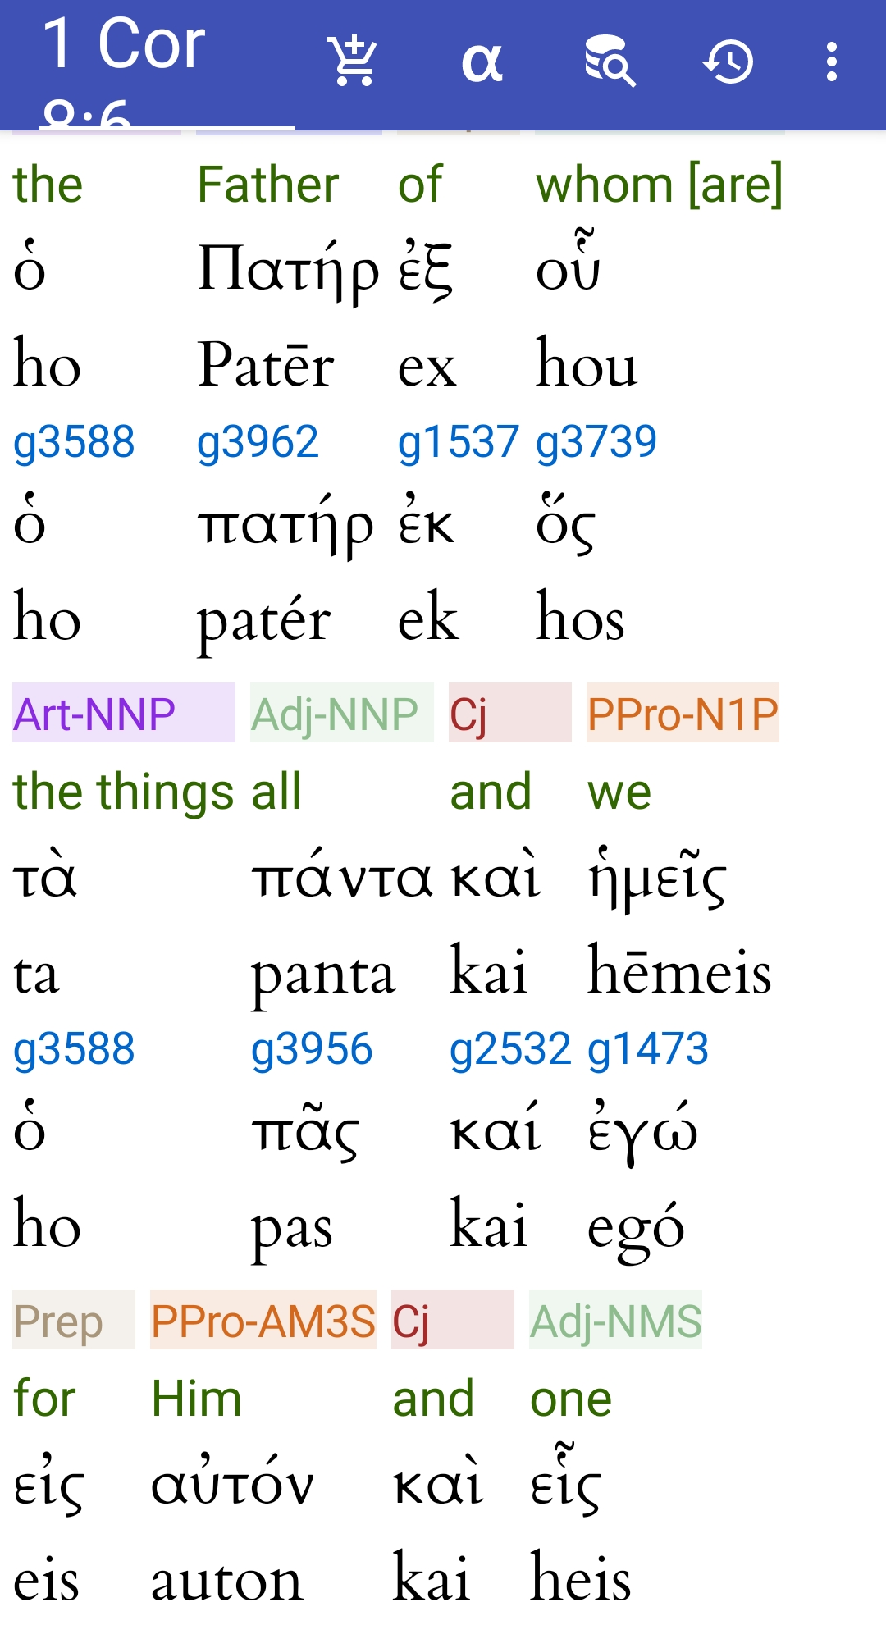
--萬物都本於他；我們也歸於他
-- 萬物都是從他而來，我們也為了他而活。《新》
NIV: from whom all things came and for whom we live
NASB: from whom are all things and we exist for Him

Slide 46
◆ 要考慮軟弱的信徒 (8:7-13)
-- 不是每個人都有「這等」知識
-- 「這等」知識 → 4-6節
-- 有些拜慣偶像的人
→ 若是信心軟弱
→ 良心就被損害
8:7 但人不都有這等知識。有人到如今因拜慣了 偶像，就以為所吃的是祭偶像之物。他們 的良心既然軟弱，也就污穢了。
羅14:23 若有疑心而吃的、就必有罪．因 為他吃、不是出於信心．凡不出於信 心的都是罪。

Slide 47
-- 自由可以令軟弱的人跌倒
-- 令弟兄跌倒 → 得罪基督
8:8 其實食物不能叫神看中我們，因為我們不吃也無 損，吃也無益。
8:9 只是你們要謹慎，恐怕你們這自由竟成了那軟弱人 的絆腳石。
8:10 若有人見你這有知識的，在偶像的廟裏坐席，這 人的良心若是軟弱，豈不放膽去吃那祭偶像之物 嗎？
8:11 因此，基督為他死的那軟弱弟兄，也就因你的 知識沉淪了。
8:12 你們這樣得罪弟兄們，傷了他們軟弱的良心， 就是得罪基督。
8:13 所以，食物若叫我弟兄跌倒，我就永遠不吃肉， 免得叫我弟兄跌倒了。

Slide 48
-- 食物不能叫神看中我們
食物不能使我們親近神《新》
NASB: food will not commend us to God
-- 在偶像的廟裏坐席
在偶像的廟裏吃飯 《新》
NIV: eating in an idol’s temple
NASB: dining in an idol’s temple

Slide 49
-- 因你的知識沉淪了
因你的知識滅亡了《新》
因你的知識失喪了《呂》
NASB: through your knowledge he who is weak is ruined

Slide 50
-- 現實生活例子：
• 食物
• 地方/場所
• 行為

Slide 51
2. 用自己例子作教導 (9:1-27)
-- 哥林多教會是保羅所作之工 (9:1-2)
我不是自由的嗎？我不是使徒嗎？我不是見過我 們的主耶穌嗎？你們不是我在主裡面所做之工嗎？ 假若在別人，我不是使徒，在你們，我總是使徒， 因為你們在主裡正是我作使徒的印證。
→ 有使徒權柄

Slide 52
-- 反駁有各種權利
³ 我對那盤問我的人就是這樣分訴：
-- 有各種權利
✓ 有權柄靠福音吃喝 (9:4, 14)
⁴ 難道我們沒有權柄靠福音吃喝嗎？
¹⁴ 主也是這樣命定，叫傳福音的靠着福音養生。
✓有權柄娶妻跟隨身邊 (9:5)
⁵ 難道我們沒有權柄娶信主的姊妹為妻，帶着一同往來，彷彿其餘的使徒和主的弟兄並磯法一樣嗎？
✓ 有權柄不做工 (9:6)
⁶ 獨有我與巴拿巴沒有權柄不做工嗎？

Slide 53
-- 理據 (9:7-10, 13-14)：
(1) 士兵 (2) 栽葡萄園 (3) 牧人
(4) 踹穀的牛 (5) 耕種者 (6) 打場者
(7) 做聖事者 (8) 伺候祭壇者 (9) 傳福音者
⁷ 有誰當兵自備糧餉呢？有誰栽葡萄園不吃園裏的果子呢？有誰牧養牛羊不吃牛羊的奶呢？ ⁸ 我說這話，豈是照人的意見；律法不也是這樣說嗎？ ⁹ 就如摩西的律法記着說：「牛在場上踹穀的時候，不可籠住牠的嘴。」難道神所掛念的是牛嗎？¹⁰ 不全是為我們說的嗎？分明是為我們說的。因為耕種的當存着指望去耕種；打場的也當存得糧的指望去打場。
¹³ 你們豈不知為聖事勞碌的就吃殿中的物嗎？伺候祭壇的就分領壇上的物嗎？ ¹⁴ 主也是這樣命定，叫傳福音的靠着福音養生。

Slide 54
-- 但選擇不用這權柄 (9:11-12)
¹¹ 我們若把屬靈的種子撒在你們中間，就是從你們收割奉養肉身之物，這還算大事嗎？ ¹² 若別人在你們身上有這權柄，何況我們呢？然而，我們沒有用過這權柄，倒凡事忍受，免得基督的福音被阻隔。
-- 我們沒有用過這權柄，倒凡事忍受
我們沒有用過這種權利，反而凡事容忍 《新》
-- endure (NASB), put up with (NIV)
→ 免得基督的福音被阻隔
免得我們攔阻了基督的福音 《新》
-- hinder (NIV)
ause no hindrance (NASB)

